Slide 1
Analisi della struttura della cromatina e del posizionamento dei nucleosomi

Slide 2
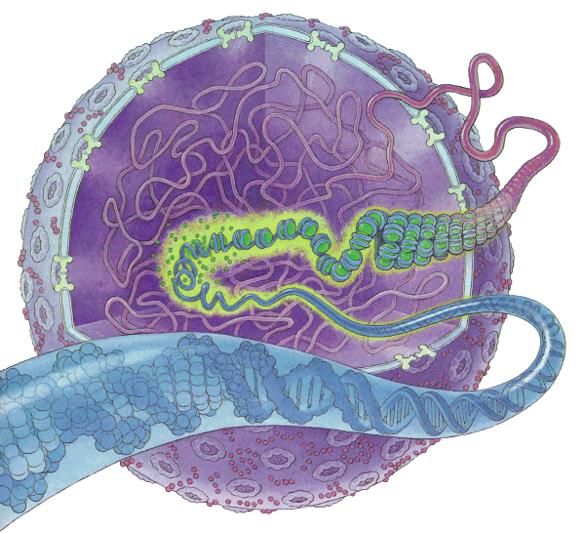
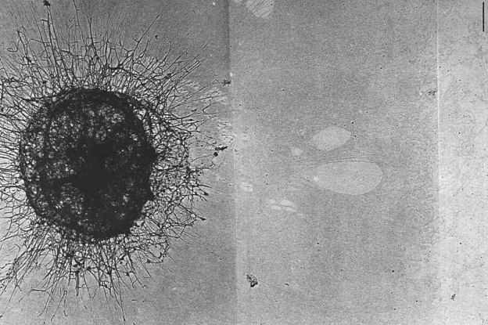
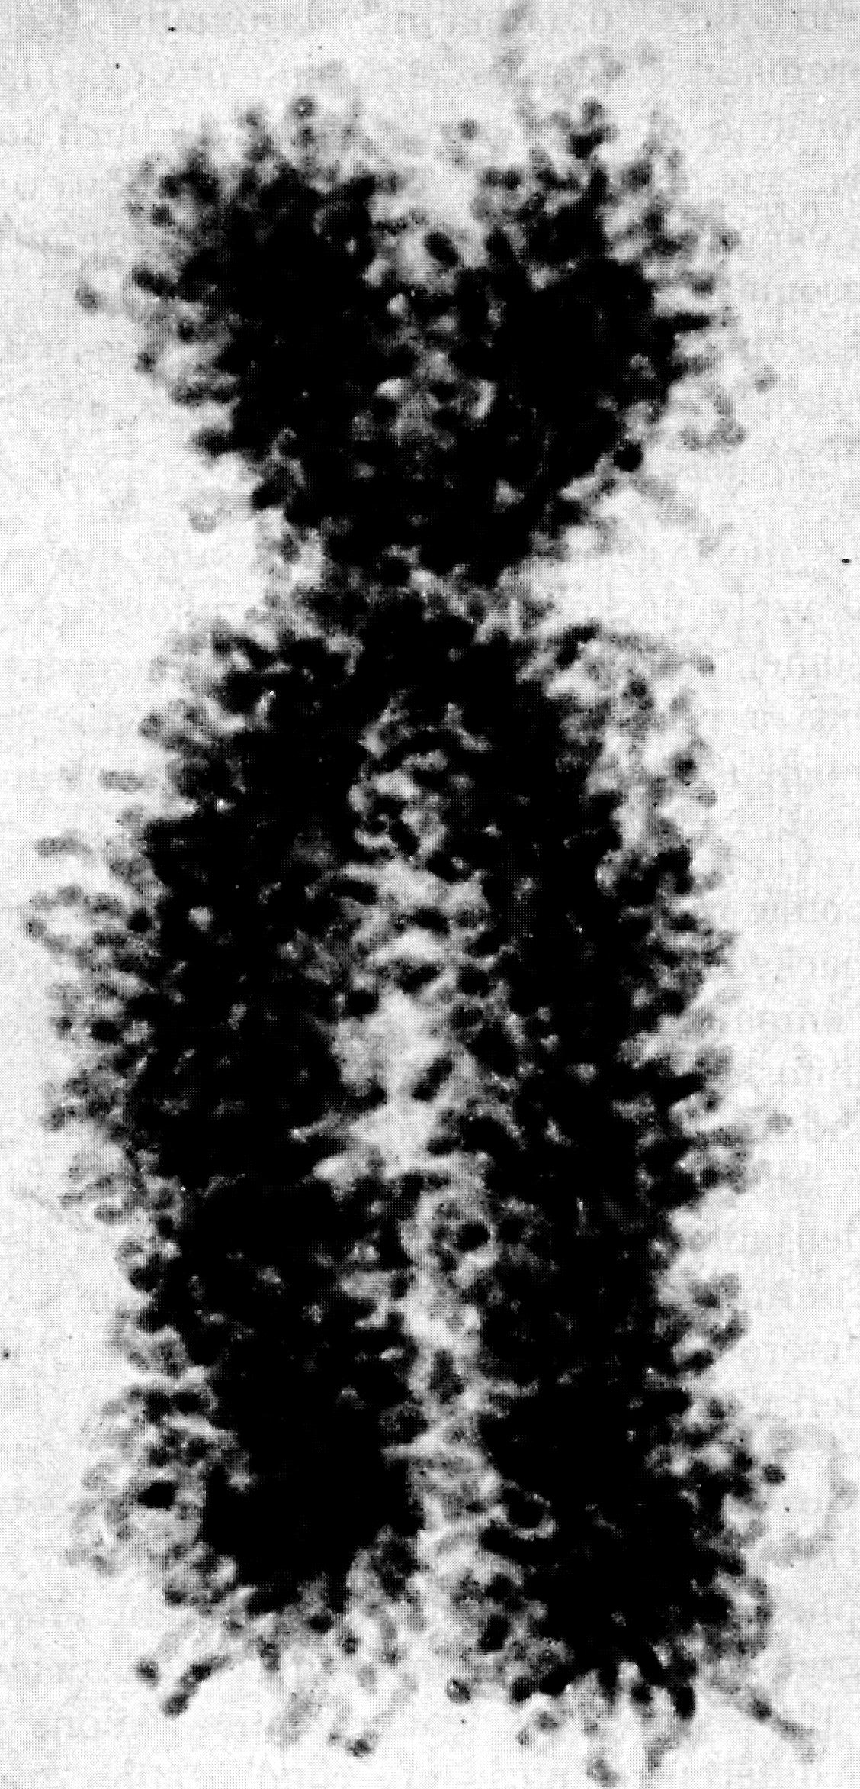
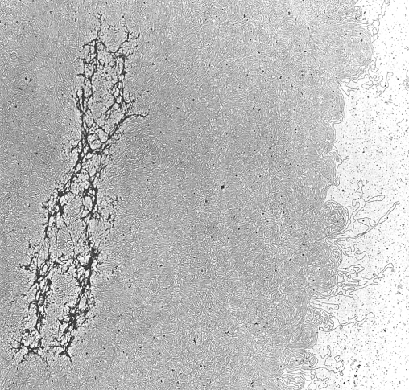
Compacting the eukaryotic genome
+ 2M NaCl
istoni
Mitosi
DNA loops
+ 2M NaCl
mitotic chromosome
istoni
chromatid
Compaction by chromosome scaffold / nuclear matrix

Slide 3
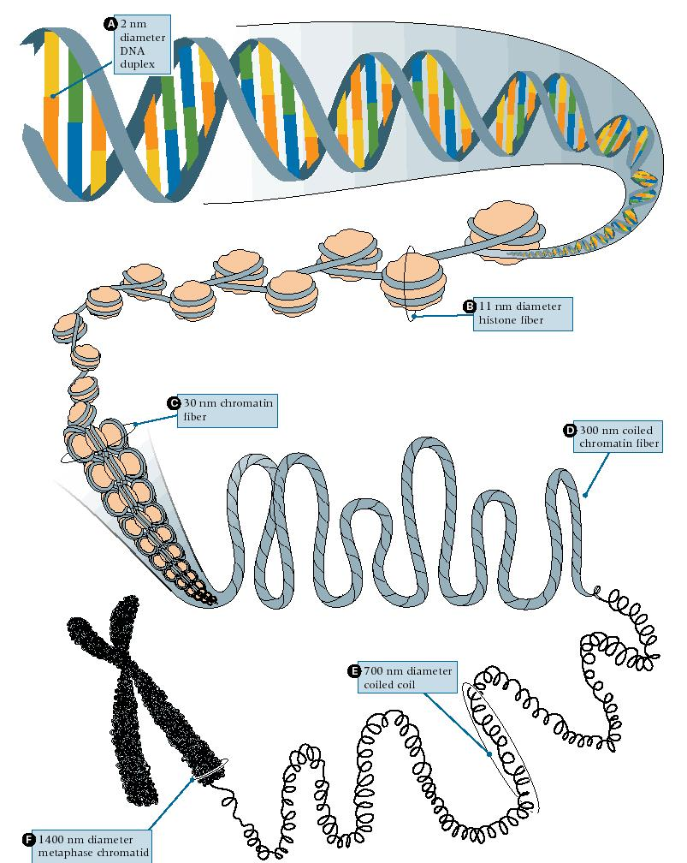
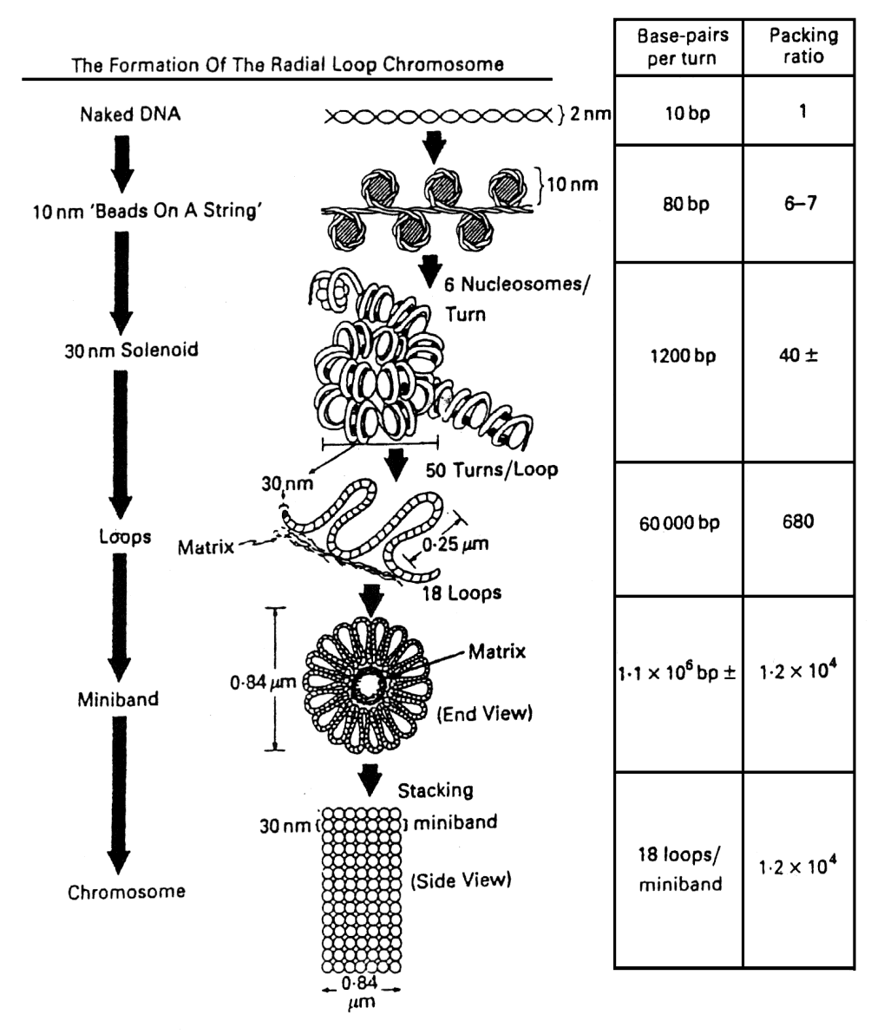
An architecture of increasing complexity

Slide 4
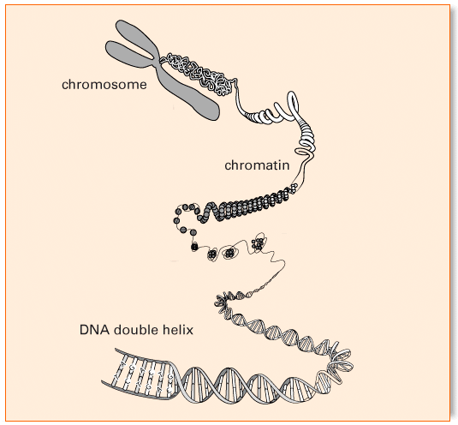
Chromatin structural organization has a key role in
gene transcription regulation
L’organizzazione strutturale della cromatina sui promotori svolge un ruolo chiave nella regolazione della trascrizione genica.

Slide 5
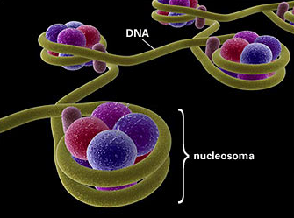
nucleosomes inhibit accessibility to promoter and binding of transcription factors to regulatory sequences
Active promoters are generally nucleosomes depleted;
Gene transcription activation is generally coupled to nucleosome eviction or displacement;
Nucleosome occupancy in promoters is generally anti-correlated with transcription activity level.
The general idea is that nucleosomes obstacle transcription machinery. Chromatin remodeling, histone modifications and substitutions of canonical histones with variant isoforms are the strategy used to remove the obstacle.

Slide 6
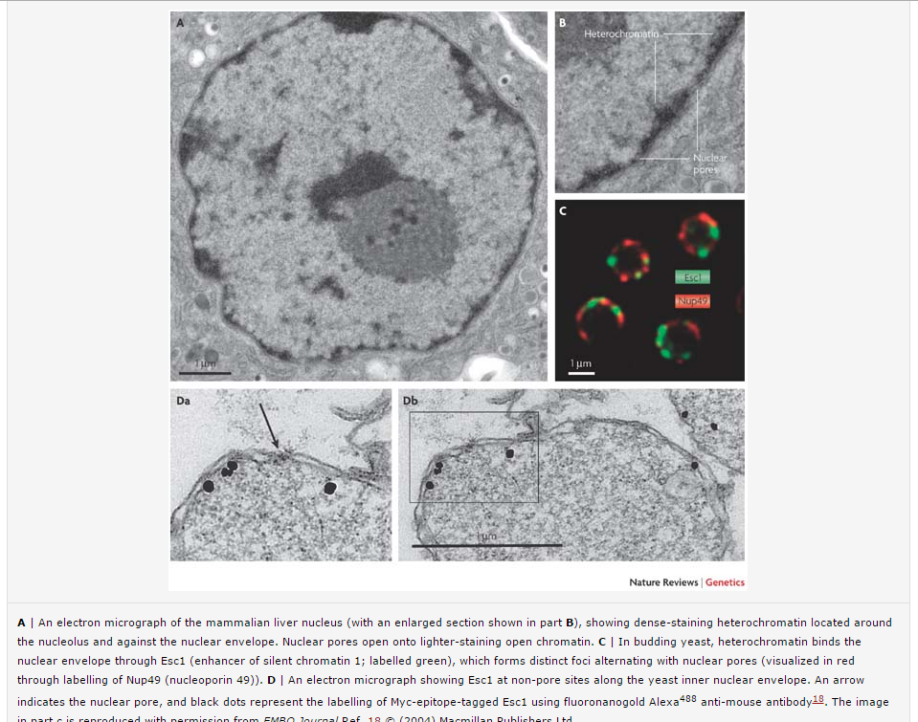

Slide 7
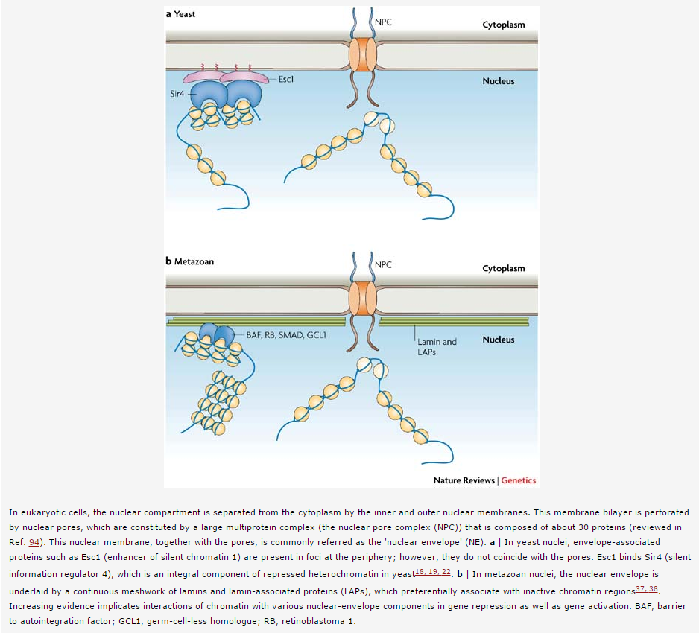

Slide 8
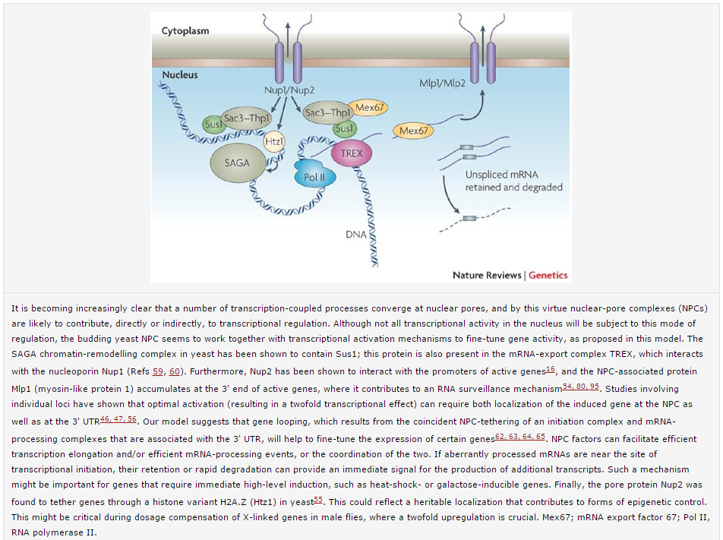

Slide 9
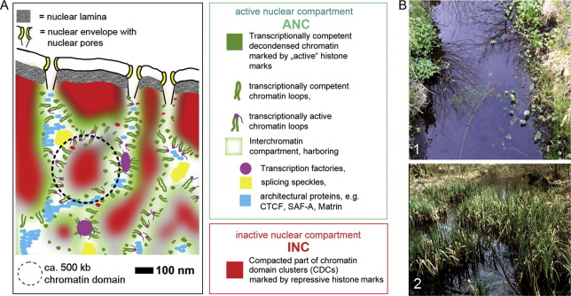
The 4D nucleome: Evidence for a dynamic nuclear landscape based on co‐aligned active and inactive nuclear compartments
Super Resolution Fluorescence Microscopy (10 nm)
3D Electron Microscopy
The 4D nucleome: Evidence for a dynamic nuclear landscape based on co‐aligned active and inactive nuclear compartments, Volume: 589, Issue: 20PartA, Pages: 2931-2943, First published: 28 May 2015, DOI: (10.1016/j.febslet.2015.05.037)
Notes:
ANC–INC network model of nuclear organization based on spatially co‐aligned active and inactive nuclear compartments. (A) Nuclear organization according to co‐aligned 3D networks of an active (ANC) and an inactive nuclear compartment (INC). The ANC is a composite structural and functional entity of a 3D‐channel network, the “Interchromatin‐Compartment” (IC) together with the decondensed periphery of a higher order chromatin network, which pervades the nuclear space and is built up from chromatin domain clusters (CDCs). The decondensed periphery of CDCs is known as the perichromatin region (PR). According to this model the PR harbors the regulatory and coding sequences of active genes and represents the preferential nuclear subcompartment for transcription, RNA‐splicing, DNA replication and repair. Small chromatin loops expand from the perichromatin region into the interior of IC channels which start/end at nuclear pore complexes. Nuclear bodies are located within the IC, which serves as a transport system for macromolecule complexes. The INC is represented by the compacted core of CDCs enriched in markers for silent chromatin (modified from[43,45]). (B) Comparison of the co‐aligned 3D networks of the ANC and INC with a natural swampland, where brushwood growing at the shore zone invades to a different extent (1,2) into the interior of an interconnected system of little streams and ponds.
IF THIS IMAGE HAS BEEN PROVIDED BY OR IS OWNED BY A THIRD PARTY, AS INDICATED IN THE CAPTION LINE, THEN FURTHER PERMISSION MAY BE NEEDED BEFORE ANY FURTHER USE. PLEASE CONTACT WILEY'S PERMISSIONS DEPARTMENT ON PERMISSIONS@WILEY.COM OR USE THE RIGHTSLINK SERVICE BY CLICKING ON THE 'REQUEST PERMISSIONS' LINK ACCOMPANYING THIS ARTICLE. WILEY OR AUTHOR OWNED IMAGES MAY BE USED FOR NON-COMMERCIAL PURPOSES, SUBJECT TO PROPER CITATION OF THE ARTICLE, AUTHOR, AND PUBLISHER.

Slide 10
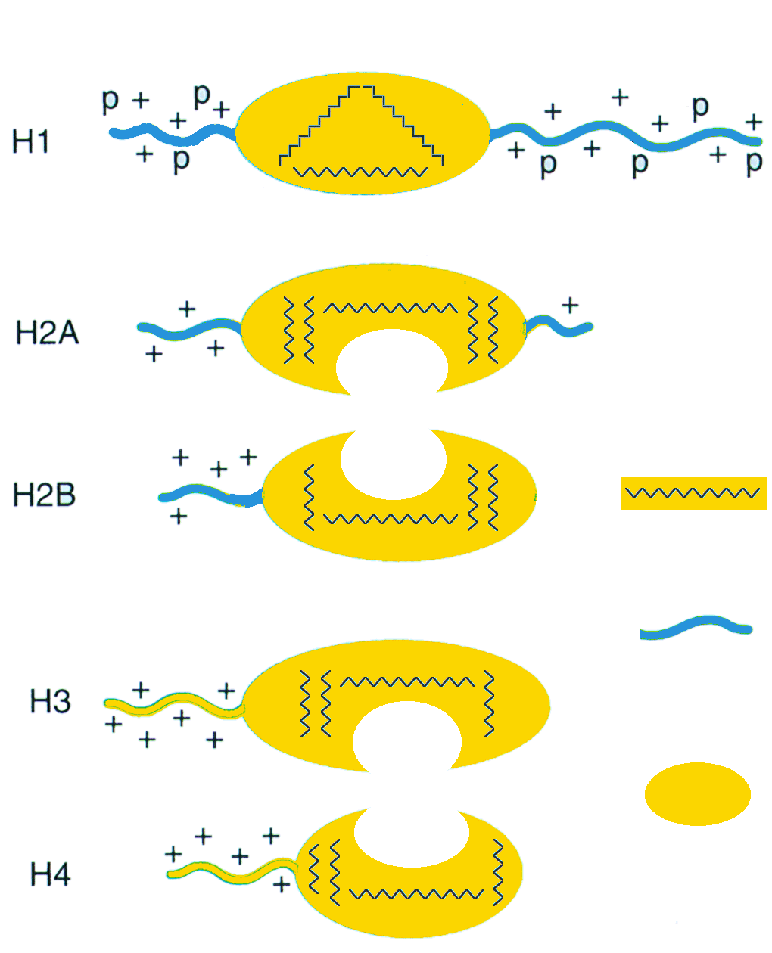
H1
Histones Highly conserved small basic proteins
Linker histone
H2A
H2B
helix
Core histones
variable
H3
H4
conserved
N

Slide 11
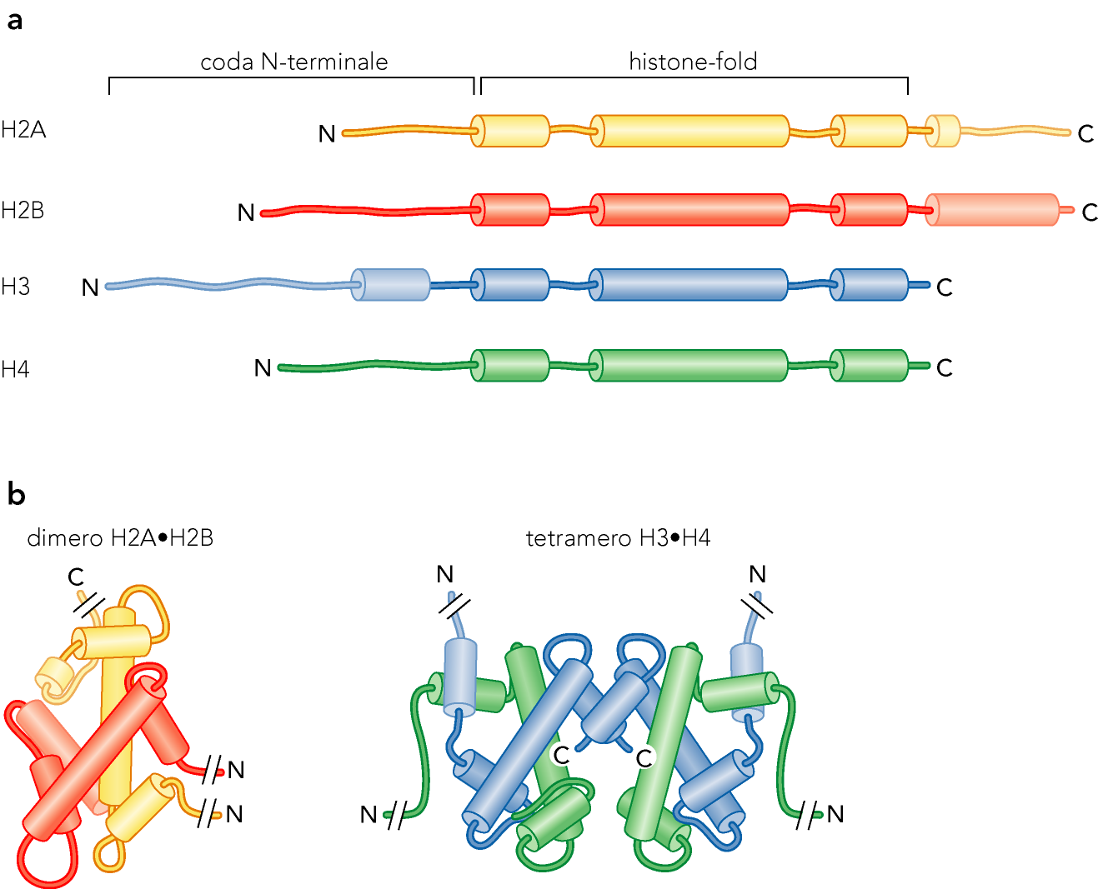

Slide 12
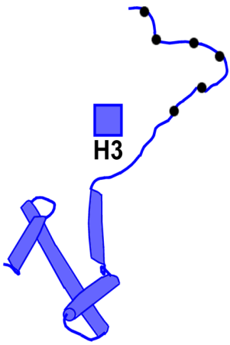
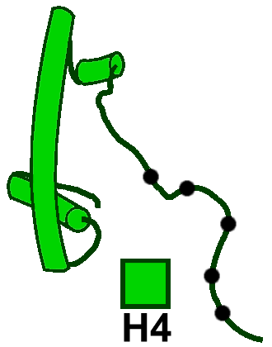
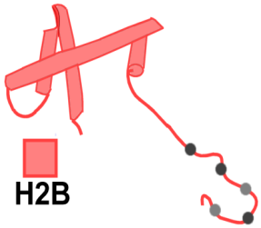
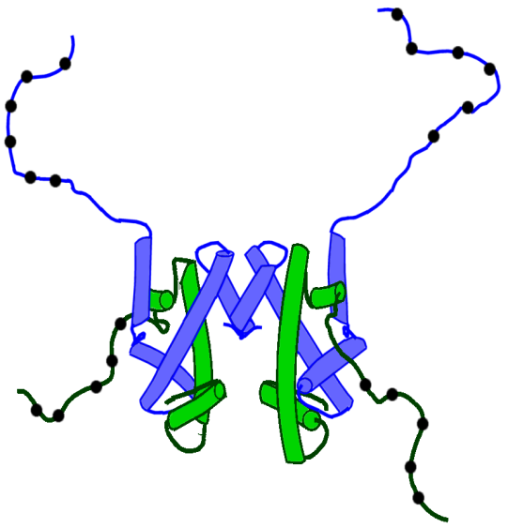
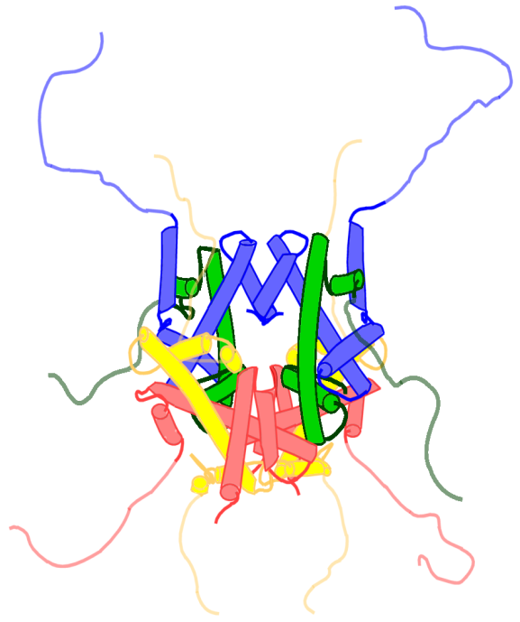
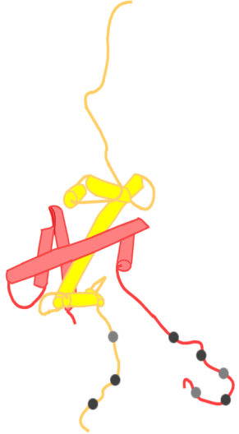
Histone octamer assembling
Histone
octamer
H3-H4
tetramer
H2A-H2B
dimer

Slide 13
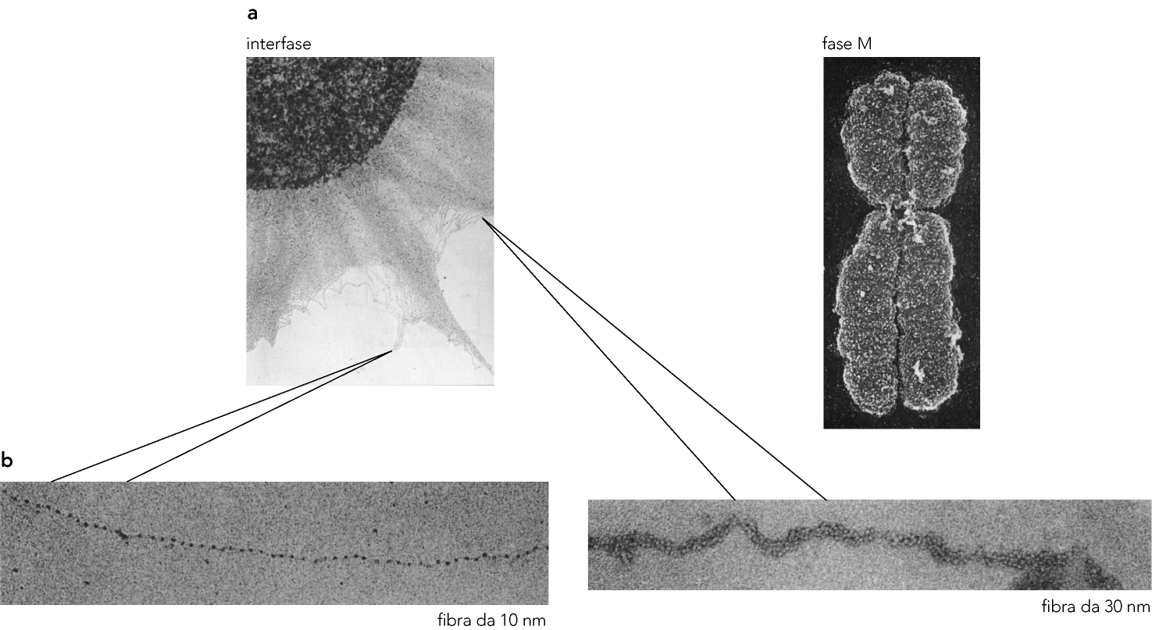

Slide 14
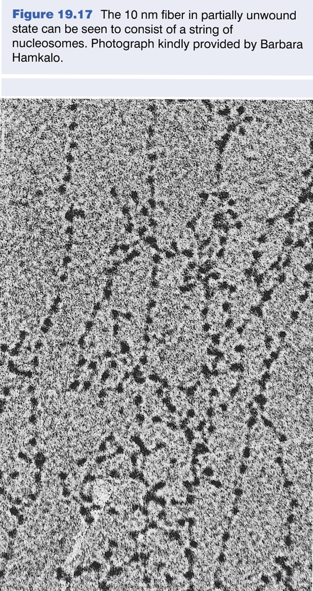
Pearl necklace

Slide 15
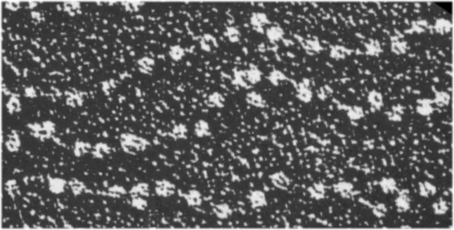
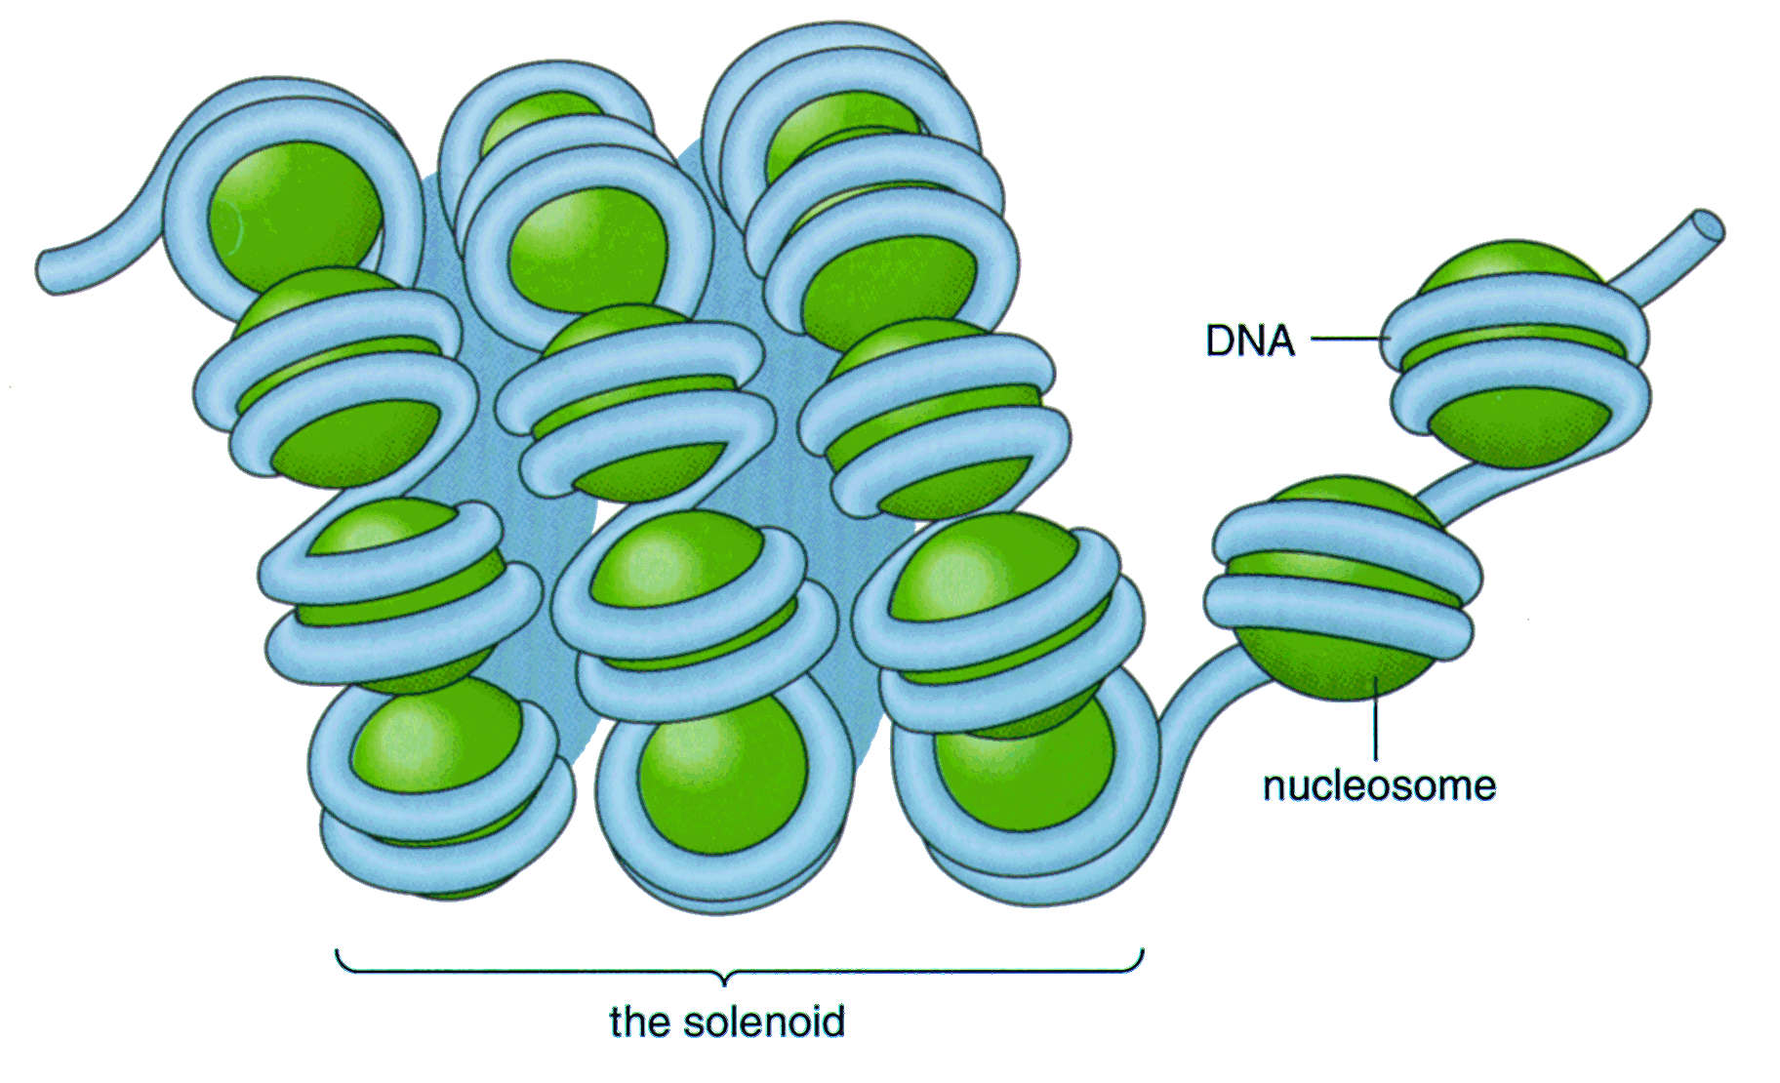
Chromatin fibers
11 nm
(beads)
30 nm
chromatin fiber

Slide 16
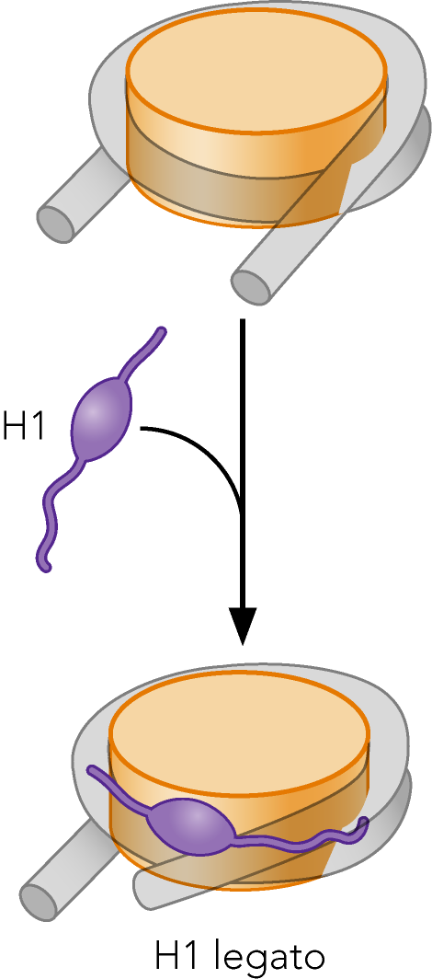
H1 seals the nucleosome
Bound H1

Slide 17
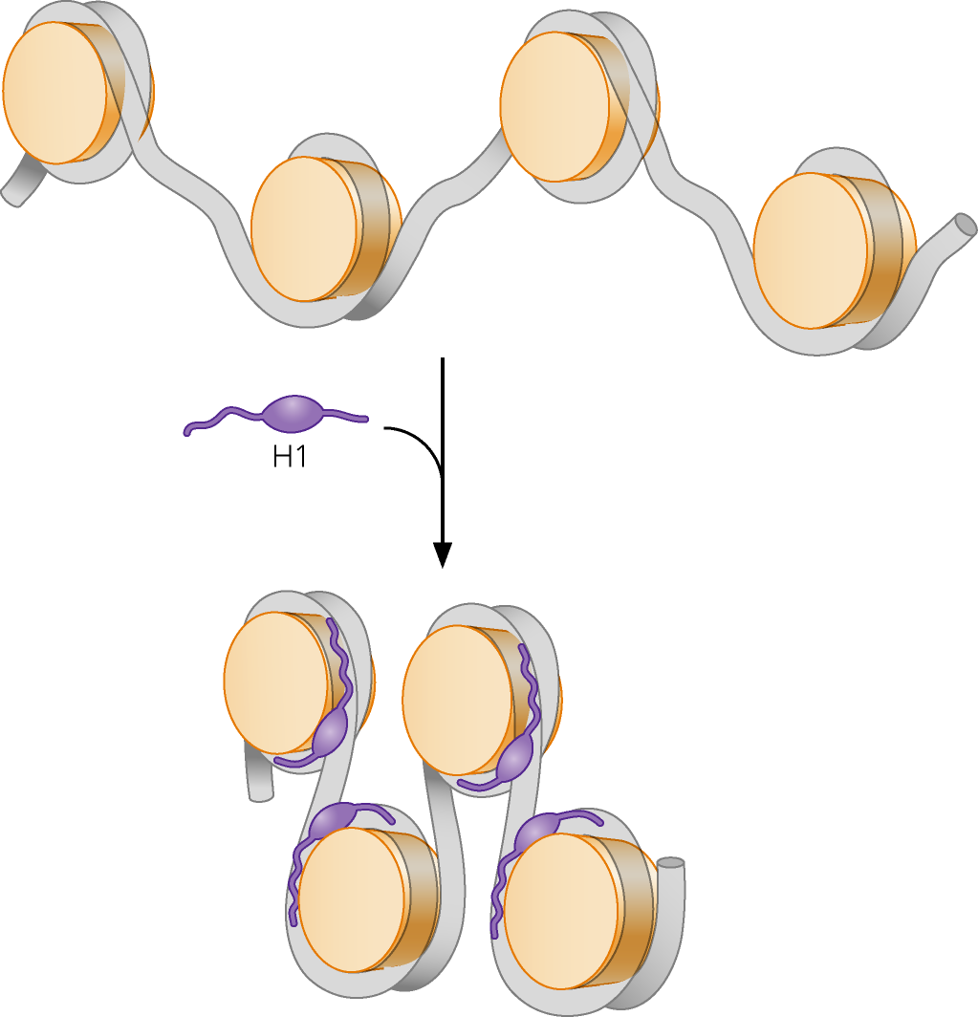

Slide 18
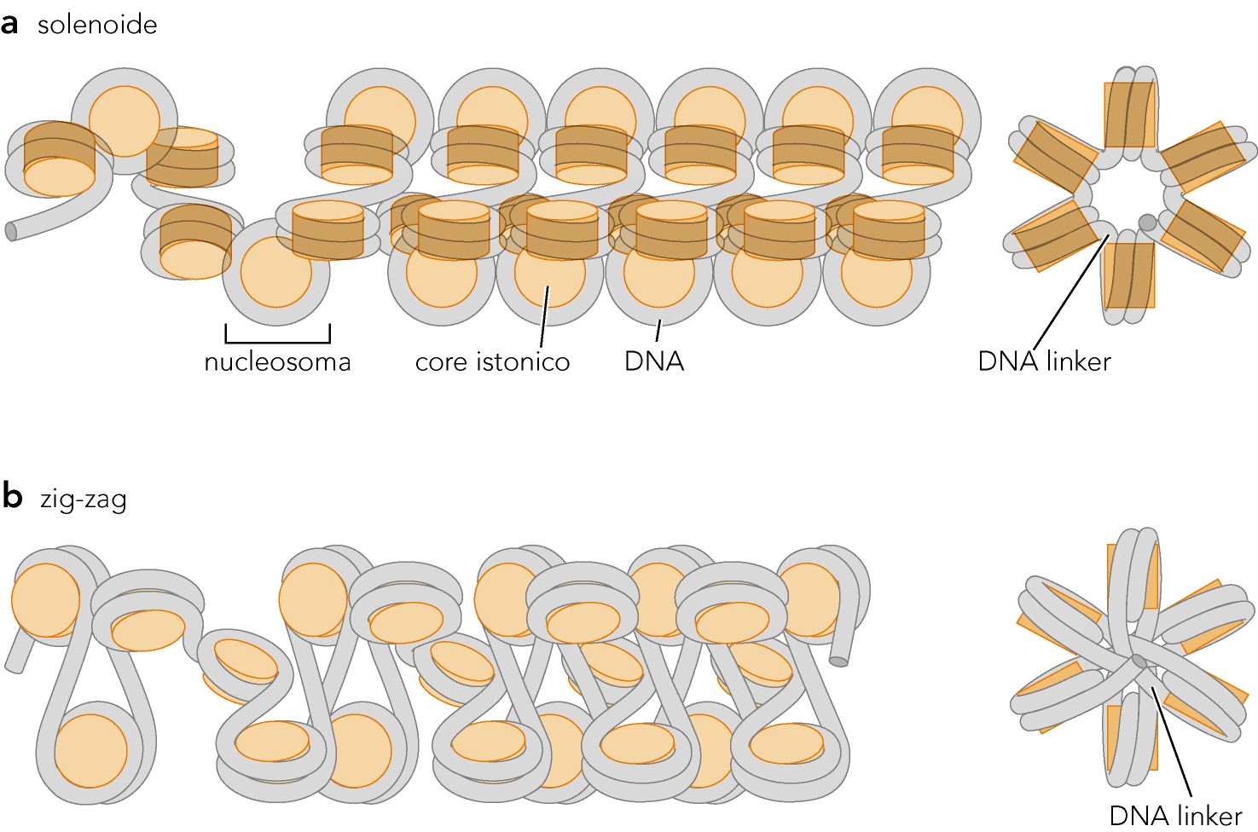

Slide 19
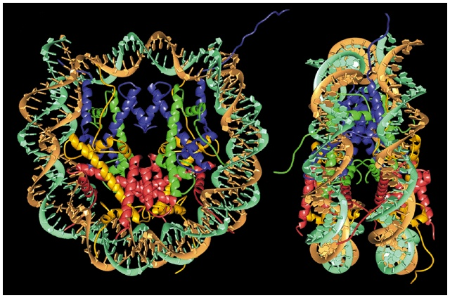
High resolution cristallographic structure
Luger, K., Maeder, A. W., Richmond, R. K., Sargent, D. F. & Richmond, T. J.
Crystal structure of the nucleosome core particle at 2.8 Å resolution. Nature 389, 251-260 (1997)

Slide 20
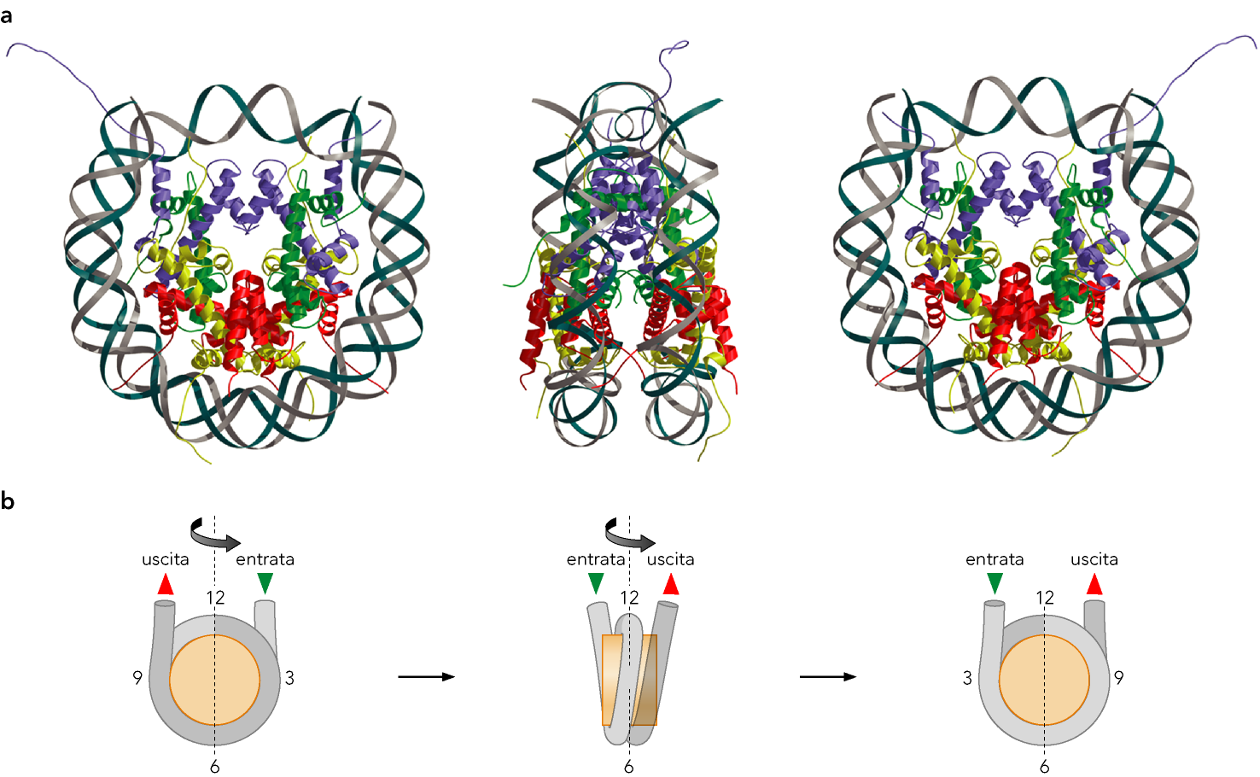

Slide 21
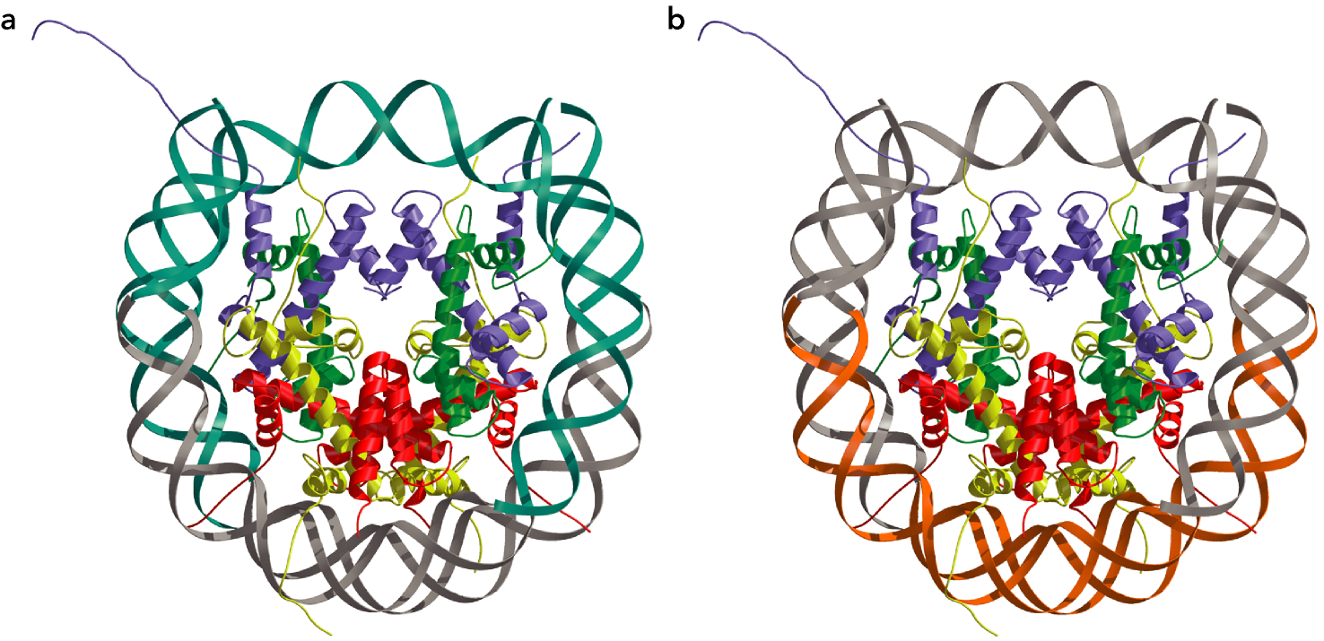

Slide 22
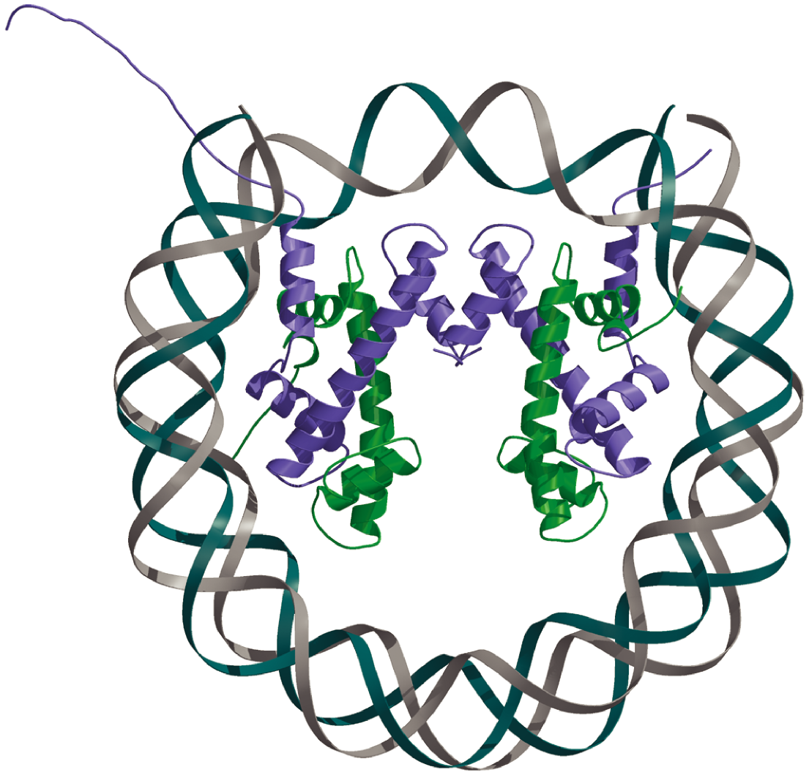

Slide 23
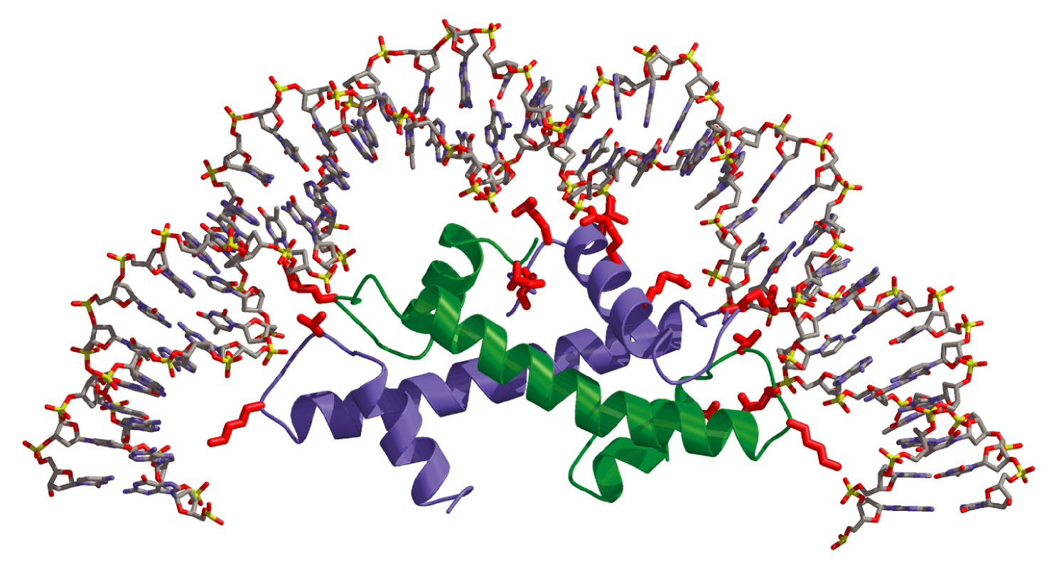

Slide 24
Mechanisms of nucleosome positioning
Replication
DNA/histone interactions
Positioning proteins
Boundaries
Chromatin Folding

Slide 25
DNA/Histone interactions
Histones associate with a great variety of genomic sequences but …
…different sequences can present the same structural arrangement
Conformational flexibility of sequences families
Their localization in the nucleosomal particle

Slide 26
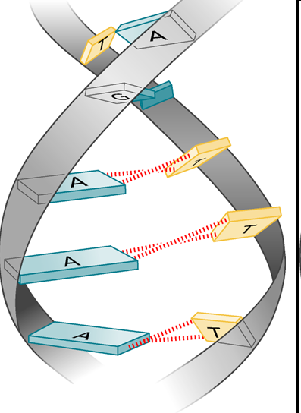
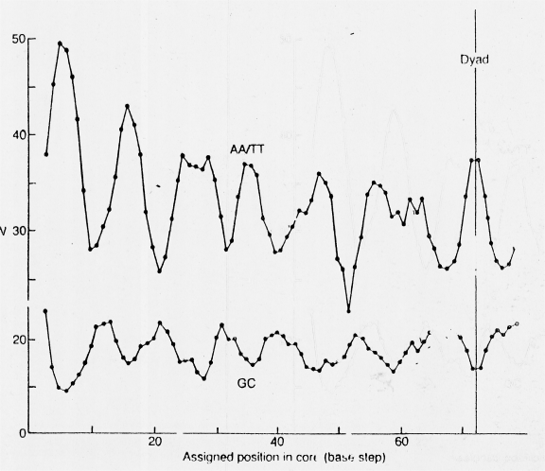
DNA/Histone interactions
ROTATIONAL parameters 10 bp periodicity
TWIST
ROLL
TILT
Seq d(AA/TT)
ROLL angle Close to 0
propeller twist > Large with crossbond
Seq d(GC/CG)
ROLL angle Negative (-20° ) opens the major groove

Slide 27
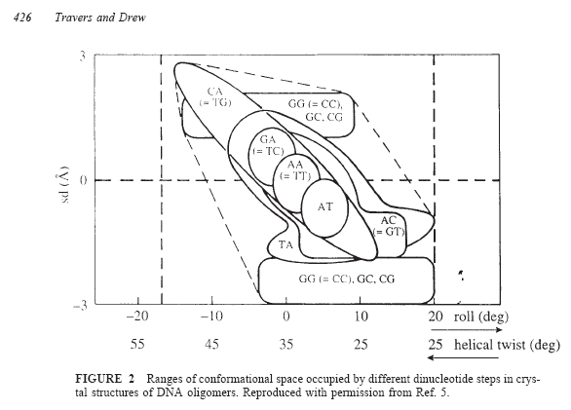

Slide 28
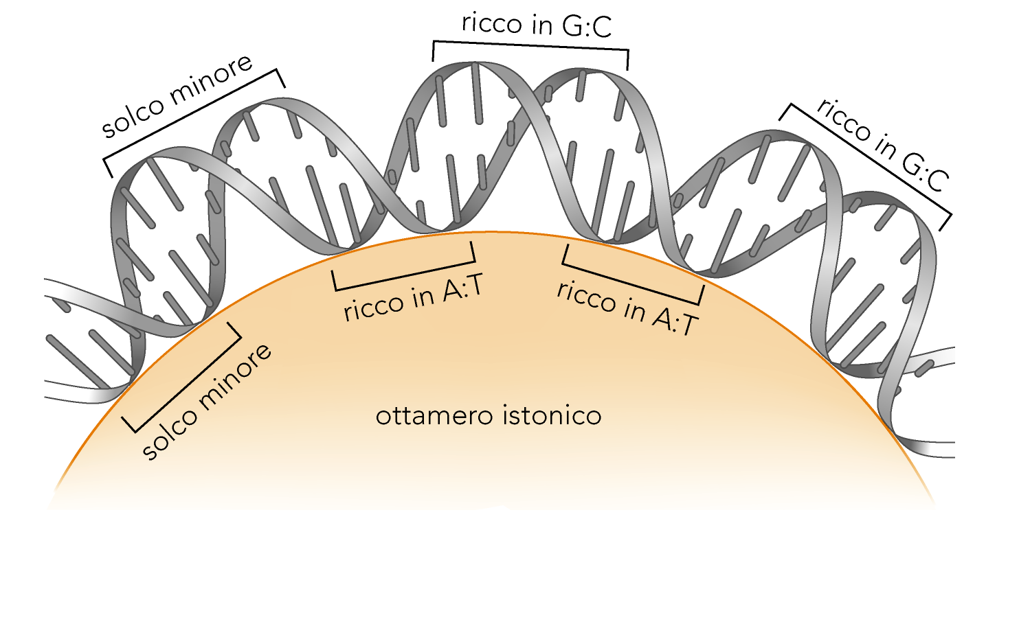

Slide 29
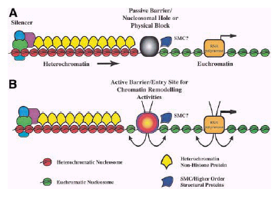
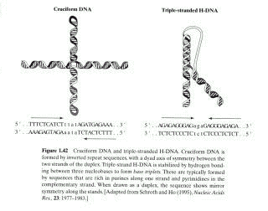
Boundaries
Example: protein complex
blocking chromatin spreading
Example: cruciform structures

Slide 30
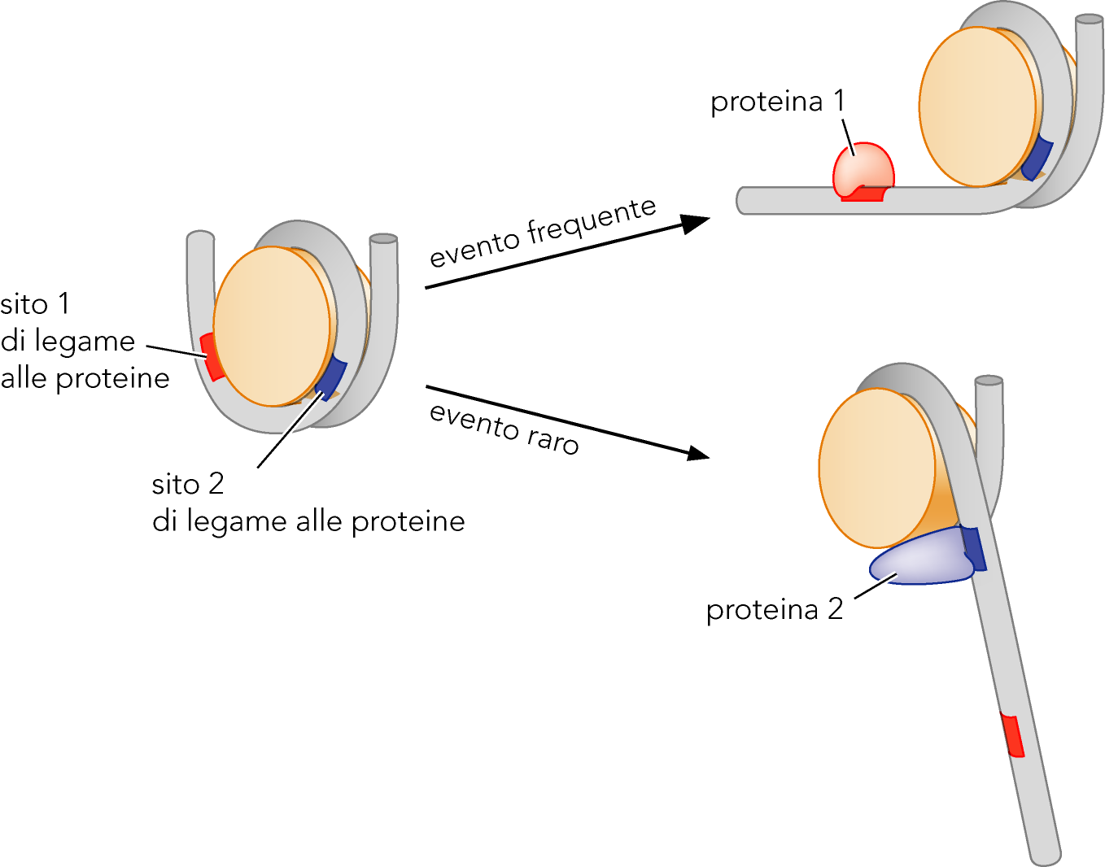

Slide 31
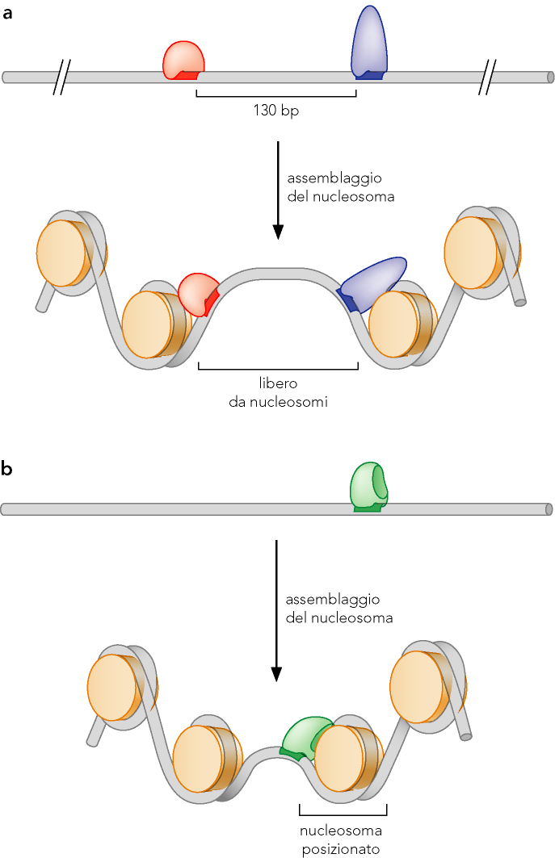

Slide 32
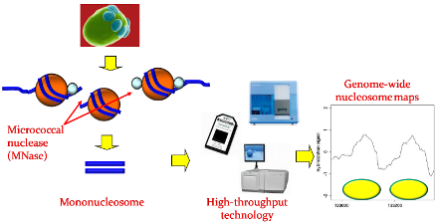
From 2004 several nucleosome genomic maps have been
generated in several cellular systems
ChIP on chip
ChIP-Seq

Slide 33
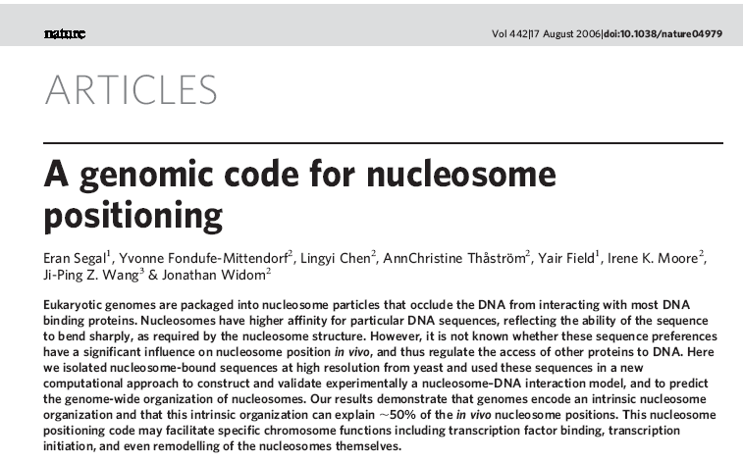

Slide 34
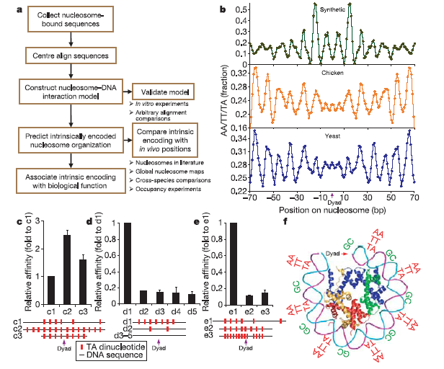

Slide 35
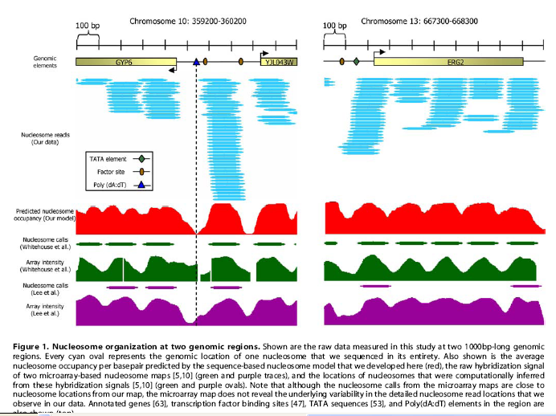

Slide 36
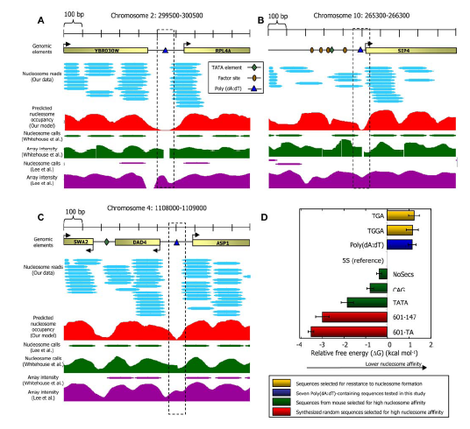

Slide 37
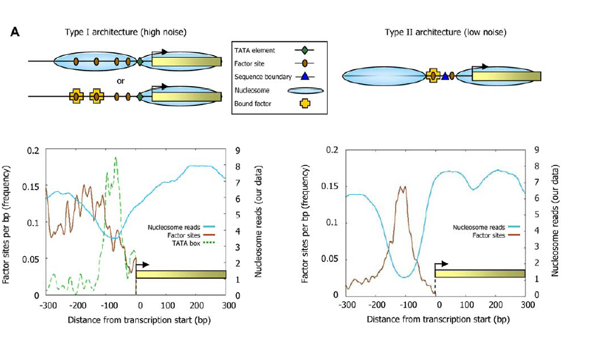

Slide 38
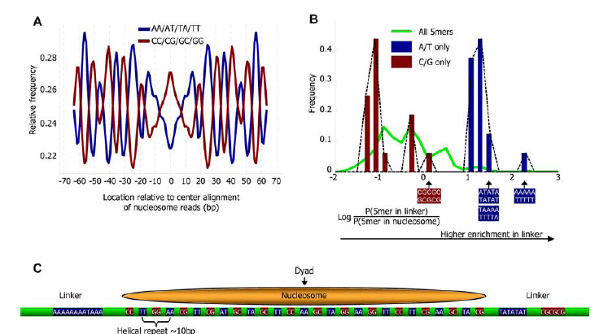

Slide 39
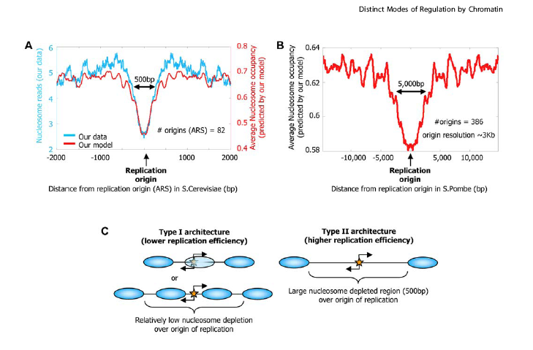

Slide 40
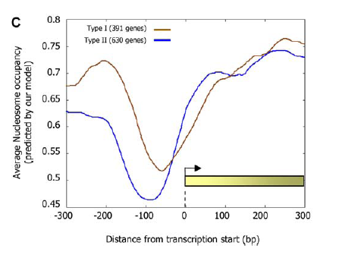

Slide 41
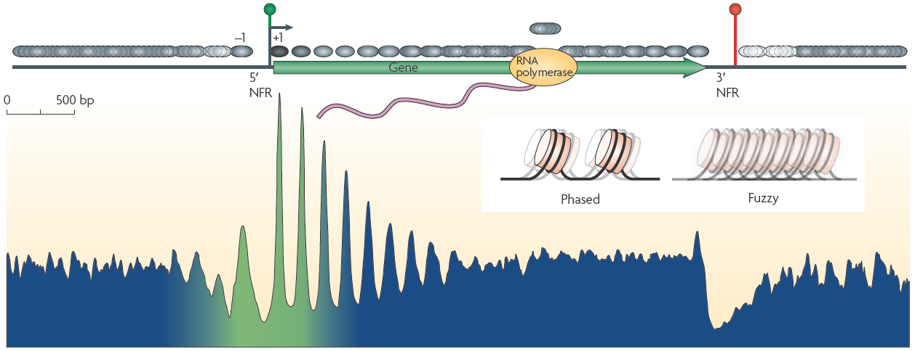
Tirosh et al., 2007
A common nucleosome organization is evident in active genes.
Notes:
È presente una regione libera, o depleta rispetto al resto del genoma, da nucleosomi di circa 140bp all’inizio e alla fine di quasi tutti i geni. La prima NFR contiene due nucleosomi ben posizionati (fasati): uno localizzato in una regione compresa tra -300 e -150bp relativamente al TSS e che sembra regolare l’accessibilità degli elementi regolatori del promotore presenti in questa regione. Durante la trascrizione questo nucleosoma è soggetto a differenti processi che alterano la sua stabilità: sostituzioni con varianti istoniche (H2AZ e H3.3) e, acetilazione, metilazione riposizionamento e rimozione dopo il legame del complesso di pre inizio della trascrizione. Queste modificazioni sono presenti anche nel nucleosoma+1, per facilitarne la sua rimozione e la successiva trascrizione. Il nuclesoma +2 presenta caratteristiche analoghe ma in minor grado, che via via vengono presto perse dai nucleosomi successivi. Tale regione è seguita e preceduta da un insieme di nucleosomi fuzzy (sfocati). Le NFR sono importanti perché tendono ad essere i siti in cui si ha l’associazione e dissociazione delle RNA e DNA polimerasi.

Slide 42
Transcription start site (TSS) is generally intrinsically devoid of nucleosomes.

Slide 43
High nucleosome occupancy is associated to high transcriptional plasticity and sensitivity to chromatin remodeling.
Tirosh and Barkai 2008
Notes:
È stato analizzato un data set di 1500 profili di trascrizione che complessivamente descrivono la variazione nell’espressione di tutti i geni di lievito in diverse condizioni ambientali, di crescita e di stress, o considerando un subset di queste condizioni. Quindi è stata calcolata per ogni gene la magnitudine media con cui la sua espressione viene modulata. Quindi ad ogni gene è stato assegnato un valore di plasticità trascrizionale, che quantifica il range dinamico del suo livello di espressione in varie condizioni. L’occupanza nucleosomale è stata comparata con tre aspetti della regolazione della trascrizione: abbondanza di messaggero, plasticità trascrizionale (media del quadrato del log2 del rapporto di espressione, e sensibilità a regolazioni della cromatina. Queste 3 misure sono normalizzate sottraendo la media e dividendo per la dev st. Il grafico mostra che all’aumentare dell’occupanza nucleosomale a livello delle prime 150bp a monte del TSS nel promotore, diminuisce l’abbondanza in mRNA, ma aumenta sia la plasticità trascrizionale, sia la sensibilità al rimodellamento della cromatina.

Slide 44
Regional positioning is important for transcription
Tirosh and Barkai 2008
Notes:
La plasticità trascrizionale e la sensibilità dell’espressione genica ai rimodellamenti della cromatina sono correlati all’occupanza nucleosomale nei promotori in maniera posizione dipendente: la loro correlazione con l’occupanza nucleosomale aumenta in una regione compresa fino alle -150bp dal TSS, mentre diminuisce nelle regioni a monte più distali dal TSS. Analoga correlazione si osserva anche quando l’attivazione e la repressione genica sono analizzate separatamente.

Slide 45
Two different patterns of nucleosome positioning in Saccharomyces cerevisiae.
Tirosh and Barkai 2008

Slide 46
Tirosh and Barkai 2008

Slide 48
Tirosh and Barkai 2008

Slide 49
Nucleosome organizations at promoters is evolutionary conserved

